Slide 1
Chạy code VAE_LSTM + FL
Chạy bộ gesture mới

Slide 2
Cách chạy
Chạy với bộ mới: gesture, 2 feature.
Chia làm 2 client, dữ liệu 3/7, training data cắt theo thứ tự
Chạy federate cho cả model VAE và LSTM
Tập test thử với model global
15 comms round, 1 local epoch
Window length = 24, batch size vae = 1 (window length khác 24 đang bị lỗi, chắc do model của họ bị sai), batch size lstm = 32

Slide 3
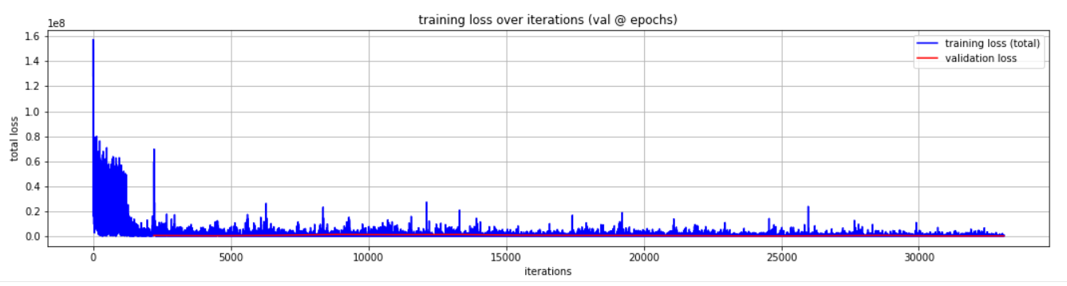
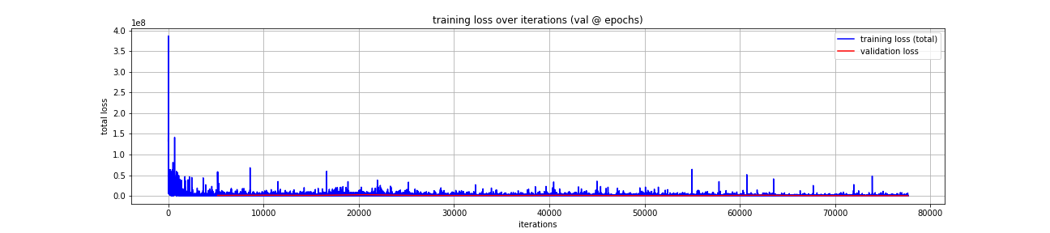
Chạy bộ mới
Client1
Client2

Slide 4
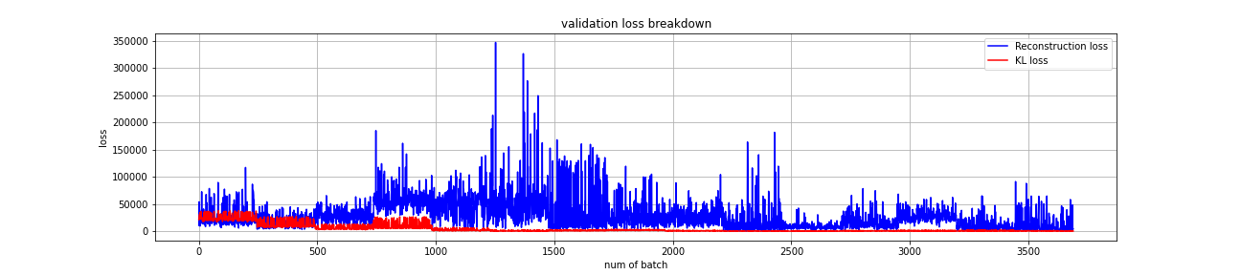
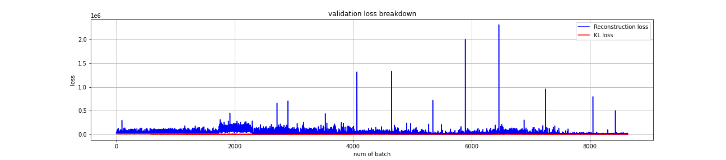
Chạy bộ mới
Client1
Client2

Slide 5
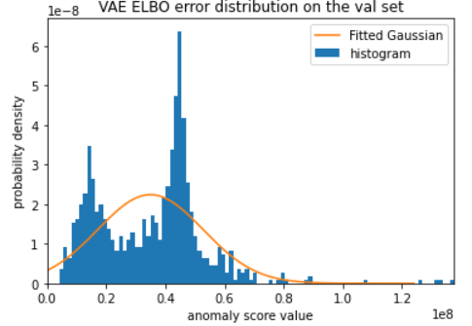
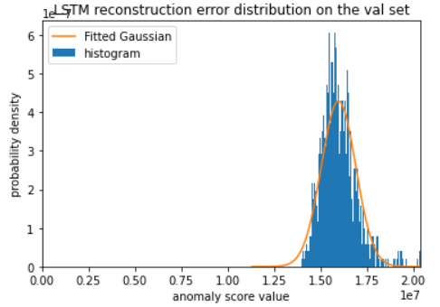
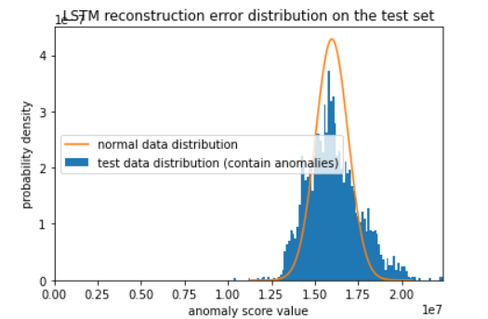
Chạy bộ mới

Slide 6
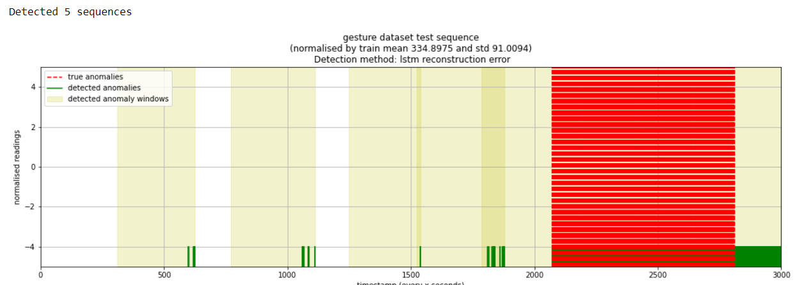
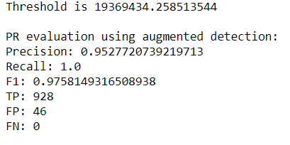

Chạy bộ mới
OSCVM:

